Slide 1
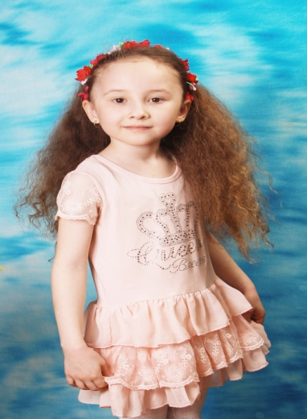
Дистанционная олимпиада по музыке 1-4 классы 2 тур 2018-2019 учебный год
Выполнила работу: Габдрафикова Зарина
2в класс
МБОУ СОШ №7 г.Туймазы

Slide 2
Презентация на тему: «Колыбельные»
Колыбельные - это древние заговоры, «обереги», с помощью которых матери охраняли своих детей. Любая мама, мама – волчица, мама – медведица, для своего малыша укладывая его спать, поёт спокойную убаюкивающую песню. Колыбельные — это такие удивительные песни, которые каждому из нас напоминают о далеком и милом детстве. Кто хотя бы раз в жизни не слышал обладающие волшебной силой колыбельные. Главное предназначение колыбельной, будь то дословные выдержки из первоисточников или на ходу сочиненные заботливой мамой строчки, в том, чтобы успокоить, убаюкать и создать подходящую атмосферу тепла и уюта для здорового сна малыша. А крепкий сон, как известно, залог здоровья, хорошего самочувствия и нормального роста ребенка. Пение колыбельной преследует единственную цель — усыпить ребенка, поэтому мелодия используется однообразная, зачастую монотонная. При этом вовсе не обязательно обладать отменным голосом или безупречным слухом. Ребенок все равно реагирует прежде всего на тембр голоса, на мягкость исполнения, лиричность звучания, и по большому счету ему все равно, кто поет для него колыбельную — мама, папа, бабушка или дедушка. Главное — чтобы от души!

Slide 3
Песня "Колыбельная медведицы" Музыка Евгения Крылатова, слова Юрия Яковлева.

Slide 4
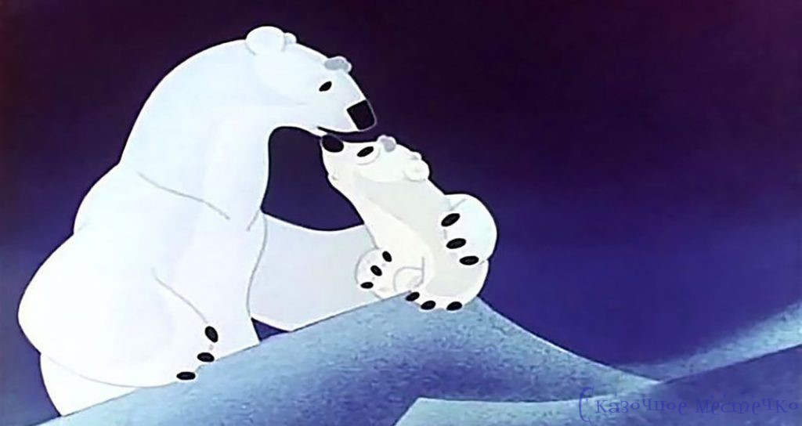
Песня "Колыбельная медведицы" из мультфильма "Умка".
Ложкой снег мешая,
Ночь идёт большая,
Что же ты глупышка, не спишь?
Спят твои соседи
Белые медведи,
Спи скорей и ты малыш.
Мы плывём на льдине,
Как на бригантине,
По седым, суровым морям.
И всю ночь соседи
Звёздные медведи,
Светят дальним кораблям.

Slide 5
Решающую роль в судьбе Евгения сыграл его хороший знакомый — композитор Александр Зацепин. К тому времени Зацепин был уже широко известен в мире кино (вспомнить хотя бы песни из фильмов Гайдая о Шурике). Именно он привёл Крылатова на студию «Союзмультфильм», где работал над музыкой к мультфильму «Умка», и заявил, что тот будет его соавтором. Нельзя сказать, что режиссёры Владимир Попов и Владимир Пекарь сильно обрадовались — мультик длится всего 10 минут, что там делать двум композиторам? Однако отказать именитому Зацепину не смогли. Далее Александр Сергеевич делает благородный «ход конём» — и просто исчезает со студии, отдав создание музыки к мультфильму полностью в руки своего протеже. В результате на свет появляется знаменитая «Колыбельная Медведицы» на слова Ю. Яковлева («Ложкой снег мешая ночь идет большая…»), замечательно исполненная Аидой Ведищевой. Поначалу Крылатов не придаёт песне большого значения («Когда написал её, думал, что это пустячок»). Но после выхода на экраны мультфильма про забавного полярного медвежонка «Колыбельная» становится мегахитом — и, что особенно интересно, не столько для детей, сколько для взрослых. Сегодня Крылатов также признаёт эту песню «любимицей» из всего им написанного.

Slide 6
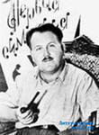
Песня «Колыбельная Светланы» Музыка Т.Хренникова, слова А.Гладкова

Slide 7
«Колыбельная Светланы» Музыка Т.Хренникова, слова А.Гладкова
Лунные поляны, Ночь, как день, светла... Спи, моя Светлана, Спи, как я спала: В уголок подушки Носиком уткнись... Звёзды, как веснушки, Мирно светят вниз. Лунный сад листами Сонно шелестит. Скоро день настанет, Что-то он сулит. Догорает свечка, Догорит дотла... Спи, моё сердечко, Ночь, как сон, светла. Догорает свечка, Догорит дотла... Спи, моё сердечко, Спи, как я спала.

Slide 8
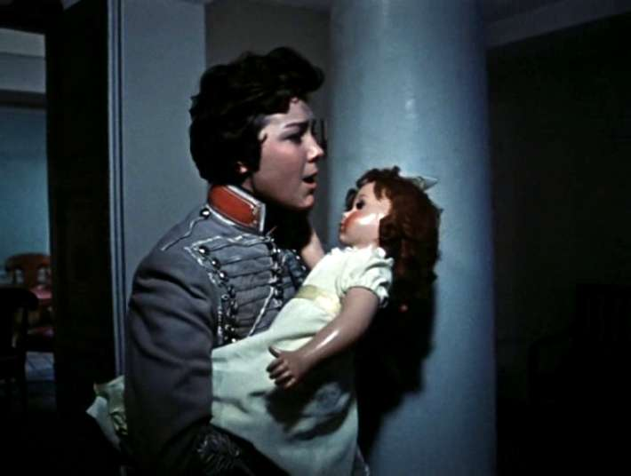
Песни Тихона Хренникова известны почти каждому. Во многом популярности пьесе и фильму добавила великолепная музыка, сочиненная Тихоном Николаевичем Хренниковым специально для пьесы - самая известная это "Колыбельная Светланы". Как-то Жорж Орик – музыкант из Франции – отметил, что если бы Тихон Хренников написал бы только одну песню – эту колыбельную, то уже тогда бы его имя навечно бы было в памяти людей. "Колыбельная Светланы" стоит в ряду его лучших лирических песен. На могиле Хренникова есть памятник. Это ноты на рояле именно этого произведения.
Наступает ночь, на небе одна за другой вспыхивают звездочки, а кто попробует зажечь звёздочки в нашем волшебном вступлении. С огромным чувством любви к маме, к природе,
зная все черты колыбельных песен, звучит
эта красивая песня.

Slide 9
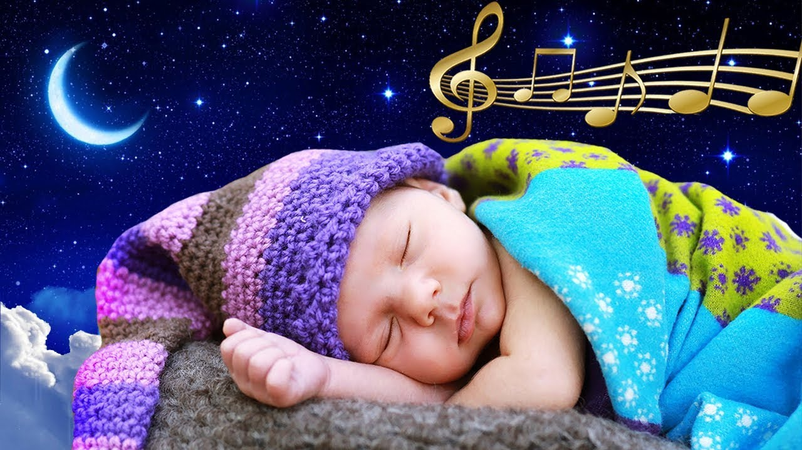
«Песня матери - главная песня в мире; начало всех человеческих песен». (Расул Гамзатов)
Нужно любить своих мам, слушать и исполнять колыбельные песни, мечтать о добром и хорошем, и пусть сказочные сны сбываются.

Slide 10
Иоганнес Брамс (1833-1897 гг.)
Иоганнес Брамс написал колыбельную как часть симфонии в 1868 г., она не предполагала написание слов. Поначалу мелодия носила название «Колыбельная песня», Опус 49 №4". Текст получила несколько позже, когда композитор отправился в Германию. Там Брамс встретил молодую женщину по имени Берта Фабер. Она хотела новую песню, чтобы петь её своему первенцу, и композитор исполнил её желание, написав текст к своей "Колыбельной". Он называется "Доброго вечера, доброй ночи". Песня получилась простой и естественно красивой, поэтому многие думают, что Брамс её целиком позаимствовал у народа.

Slide 11
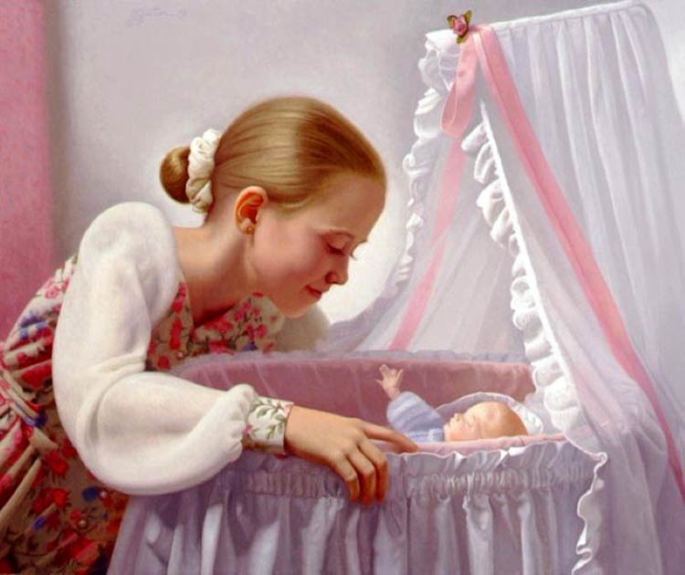
И.БРАМС «КОЛЫБЕЛЬНАЯ»
Баю-бай, мой малыш, Почему ты не спишь? За окном тишина. Ночь пришла, горит луна.
Утром солнце взойдет, Будет день без забот. Утром солнце взойдет, Будет день без забот.
Спи, усни, засыпай! Спи, малыш мой, бай-бай. Ветер к морю летит, День тихонько догорит.
Сон стучится в окно, Ночь пришла уж давно. Сон стучится в окно, Ночь пришла уж давно.

Slide 12
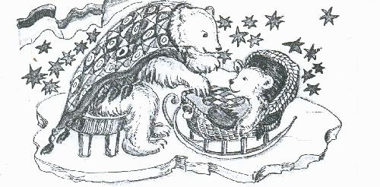
Музыкальный анализ колыбельных
У колыбельных мелодии записаны четвертными длительностями.
Ритм ровный, динамика тихая, исполнены в среднем регистре, мягким тембром голоса .
Темп умеренный, с убаюкивающей интонацией. Мелодии этих композиций нисходящии, плавные, по характеру добрые, светлые, ласковые, звучат в мажорном ладе.
Прекрасные колыбельные получились!

Slide 13
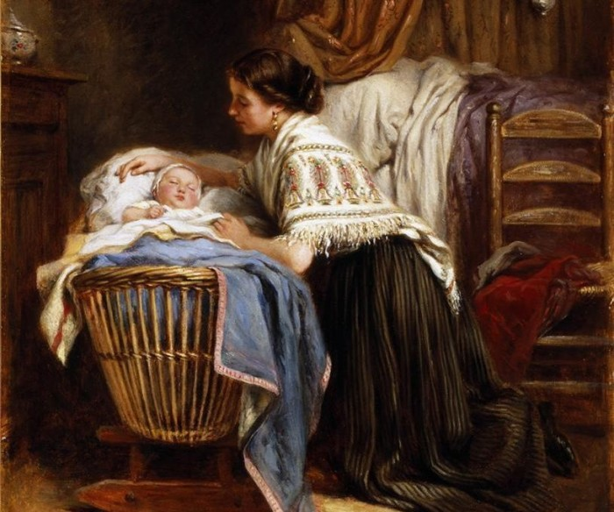
СПАСИБО ЗА ВНИМАНИЕ!

